Slide 1
Актуальные вопросы вакцинопрофилактики
Ивлева Татьяна Юрьевна
Главный внештатный специалист по вакцинопрофилактике МЗ НСО.

Slide 2
Почему важно вакцинироваться в течение жизни? Улучшить здоровье и благосостояние у населения
Вакцинация в течение жизни, вместе с соответствующим образом жизни и медицинскими вмешательствами, дает возможность жить и становиться старше в добром здравии^{1,2}
Вакцины
Физические упражнения
Здоровая жизнь и благополучие
Лекарственные препараты
Питание
WHO, World Health Organization
1. Global Coalition on Aging, 2013. Life-course immunization: a driver of healthy aging. http://www.globalcoalitiononaging.com/v2/data/uploads/documents/life-course-immunization_gcoa-for-web.pdf ((доступно на 03.03.2020; 2. WHO, 1999. A life course perspective of maintaining independence in older age. whqlibdoc.who.int/hq/1999/WHO_HSC_AHE_99.2_life.pdf ((доступно на 03.03.2020)

Slide 3
Обоснования для вакцинации в течение жизни^{1–5}
Закрыть пробелы в иммунизации подростков и взрослых²
Иммунизация пожилых¹
Иммунизация беременных³
Резистентность к антибиотикам¹
Увеличить профилактику заболеваний и улучшить уровень здоровья и благополучия ¹
Иммунизация мигрантов⁴
Пациенты с хроническими заболеваниями/
иммунодефицитами¹
Иммунизация путешественников¹
Специальные группы (СОЗ и военнослужащие⁵
СОЗ – специалисты системы здравоохранения
1. Global Coalition on Aging, 2013. Life-course immunization: a driver of healthy aging. http://www.globalcoalitiononaging.com/v2/data/uploads/documents/life-course-immunization_gcoa-for-web.pdf ((доступно на 03.03.2020); 2. Carrillo-Santisteve P & Lopalco PL. Clin Microbiol Infect 2012;18:50–56; 3. Jones C & Heath P. Hum Vaccin Immunother 2014;10:2118–2122; 4. WHO, 2016. Migration and health: key issues. http://www.euro.who.int/en/health-topics/health-determinants/migration-and-health/migrant-health-in-the-european-region/migration-and-health-key-issues ((доступно на 03.03.2020); 5. CDC. MMWR Recomm Rep 1997;46:1–42

Slide 4
Индивидуальные потребности в вакцинации в течение жизни
Младенцы и дети^{1,2}
Дифтерия
Столбняк
Коклюш
Гепатит В
Грипп
Полиомиелит
Пневмококк
Менингококк
Ротавирус
Ветряная оспа
Корь, паротит, краснуха
Хиб
Гепатит A
Подростки и взрослые^{2,3}
Столбняк
Грипп
Дифтерия
Гепатит A
Гепатит B
Менингококк
Пневмококк
Коклюш
ВПЧ
Ветряная оспа
Опоясывающий герпес
Корь, паротит, краснуха
Полиомиелит
Хиб
Путешественники^{2–4}
Холера
Денге
Грипп
Гепатит A
Гепатит B
Японский энцефалит
Желтая лихорадка
Менингококк
Бешенство
Клещевой энцефалит
Брюшной тиф
Туберкулез
Беременные женщины^{3–5}
Гепатит B
Грипп
Коклюш
Столбняк
Дифтерия
Полиомиелит
Пожилые^{2,3}
Грипп
Менингококк
Пневмококк
Ветряная оспа
Опоясывающий герпес
Столбняк
Дифтерия
Коклюш
Гепатит A
Гепатит B
Адаптировано из CDC, 2016a; ECDC, 2016; CDC, 2016b. Rappuoli R et al. 2011; CDC, 2016c^{1–5}
Календарь вакцинации соответствует разным периодам жизни и обстоятельствам⁴
Список вакцин не является исчерпывающим и составляется на основании рекомендаций актуальных в каждой стране
CDC - Центр по контролю и профилактике заболеванийСША; ECDC, Европейский центр по контролю и профилактике заболеваний; ВПЧ – вирус папилломы человека;
Хиб – гемофильная инфекция типа b
1. CDC, 2016. Recommended immunization schedules for persons aged 0 through 18 years. http://www.cdc.gov/vaccines/schedules/downloads/child/0-18yrs-child-combined-schedule.pdf (доступно на 03.03.2020); 2. ECDC, 2016. Vaccine schedule. http://vaccine-schedule.ecdc.europa.eu/pages/scheduler.aspx (доступно на 03.03.2020); 3. CDC, 2016. Recommended immunization schedule for adults aged 19 years or older, by vaccine and age group. http://www.cdc.gov/vaccines/schedules/downloads/adult/adult-schedule.pdf (доступно на 03.03.2020); 4. Rappuoli R et al. Nat Rev Immunol 2011;11:865–872; 5. CDC, 2016. Guidelines for vaccinating pregnant women. http://www.cdc.gov/vaccines/pregnancy/hcp/guidelines.html (доступно на 03.03.2020)

Slide 5
Изменение образа жизни у подростков и молодых взрослых
Совместное проживание (например, в студенческих городках, общежитиях, военных казармах)
Поездка для участия в мероприятиях, предусматривающих контакт с большим числом людей (путешествия, фестивали, коллективные праздники и т. п.)
Отъезд из дома (с целью получения образования или на отдых)
Тесный физический контакт (например, при занятиях спортом)
Повышение риска заражения инфекциями, предотвращаемыми вакцинацией, может быть обусловлено увеличением случаев взаимодействия с людьми, имевших контакт с возбудителем заболевания

Slide 6
Развитие международного туризма приводит к росту вероятности контакта с инфекционными заболеваниями и их потенциального распространения
Увеличение числа туристов и путешественников → повышение распространения инфекционных заболеваний²
По всему миру наблюдается экспоненциальный рост международного туризма¹
Увеличение количества международных туристов в мире (млн)
Увеличение контактов с возбудителями инфекций²
Перенос возбудителей в новую среду^{2,3}
Вакцинацию можно рассматривать как форму «туристического страхования», которая может помочь предотвратить заражение инфекциями, с возбудителями которых мы можем контактировать в поездке, и ограничить их распространение⁴

Slide 7
Лица пожилого возраста могут быть более чувствительны к инфекциям
Лица пожилого возраста в настоящее время ведут более здоровый, благополучный и активный образ жизни¹
«Старение» иммунной системы означает, что у лиц пожилого возраста может наблюдаться ослабление иммунитета после предшествующих вакцинаций, а также снижение иммунного ответа на новые прививки.² По этой причине взрослые пациенты пожилого возраста подвергаются более высокому риску заражения инфекциями, предотвращаемыми вакцинацией

Slide 8
Корь
Ветряная оспа
Внебольнич-ные пневмонии
Менингокок-ковая инфекция
Коклюш
За 2018 год всего зарегистрировано 54 случая, в том числе среди детей - 41, взрослых – 13 человек, показатель заболеваемости 1,94 на 100 тыс. населения.
За 6 мес.2019 г. зарегистрировано 96 случаев заболевания корью (показатель 3,44 на 100 тыс. населения), в том числе среди детей 76 случаев (80 %).
Всего по месту проживания 5112 контактных, из них подлежало прививкам 1358 человек. Привито всего 867 (64 %). Не привито 319 человек, в том числе по причине медотводов 52 человек, отказов 267 человек.
С 2018 г. в соответствии с требованиями санитарных правил СП 3.1.3525-18 "Профилактика ветряной оспы и опоясывающего лишая" в очагах ветряной оспы должна проводиться иммунизация контактных лиц по показаниям. За 2018г. привито против ветряной оспы 1747 человек из запланированных 1530 человек (114,2%), в том числе по эпидемическим показаниям в очагах привито 72 человека (51 % от числа подлежащих). Иммунизация в очагах затруднена в связи с отсутствием вакцины для данной категории лиц и отказами граждан.
За 6 месяцев 2019г. зарегистрировано 7934 случая заболеваемости внебольничными пневмониями, показатель 285,4 на 100тысяч населения, что больше в 1, 2раза 2018г-7742 сл, показатель 278,5 на 100 тыс. населения и выше СМУ на 5,06% (СМУ 38,1).
За 6 месяцев 2019 год зарегистрирован 81 случай менингококковой инфекции, показатель заболеваемости составил 2,9 на 100 тысяч населения, что в 10 раз выше показателя за 2018 года 2018г.- 8 случаев, показатель 0,29). Заболеваемость МИ превышает общие показатели в целом по Российской Федерации.
При анализе многолетней динамики заболеваемости коклюшем в Новосибирской области за 2015–2018 гг. выявлен рост заболеваемости коклюшем среди детей 7-14 лет в 4,5 раз. Всего за 2018 г. зарегистрировано 242 случая заболевания коклюшем, показатель заболеваемости составил 8,68 на 100 тыс. населения, что на 57 % выше аналогичного периода прошлого года и в 2,2 раза выше СМУ.

Slide 9
2 угрожаемые когорты ИПИ
Продемонстрировано исследованиями в США (2006 год)
Частота инвазивных пневмококковых инфекций высока среди:
Детей младше 2 лет
Пожилых (резко возрастает после 65 лет)
1400
45
1200
40
1000
35
30
Количество
Показатель на 100,000
800
25
600
20
400
15
10
200
5
0
0
< 1
1
2-4
5-17
18-34
35-49
50-64
> 65
Возраст
Количество
Показатель на 100 000
Adapted from [1] CDC ABC Surveillance* 2006

Slide 10
Хронические заболевания и возраст повышают риск заболевания инвазивными пневмококковыми инфекциями¹
Заболеваемость (на 100.000)
*Ревматоидный артрит, болезнь Крона, системная красная волчанка
Данные ретроспективного когортного исследования, проведённого с использованием трёх баз данных обращений за медицинской помощью, США, 2006-2010.
PP-PNA-RUS-0207
Shea KM et al. Rates of pneumococcal disease in adults with chronic medical conditions. Open Forum Infect Dis. 2014 May 27;1(1):ofu024.

Slide 11
Ротавирусная инфекция
Фекально-оральный путь¹
– Более 10 млрд вирусных частиц/мл фекалий^{2,3}
– Средняя инфицирующая доза 10 бляшко-образующих единиц/мл³
Вирус устойчив²
– Устойчив к длительному высушиванию^{2,4}
– Относительно устойчив к мылу и основным дезинфектантам⁵
Передача вируса возможна до и после манифестации клинических симптомов⁸
– В исследовании (N=37), 30% детей экскретировали антиген на 25 и 57 дни после начала диареи⁹
Невозможно достоверно предсказать тяжесть течения болезни¹⁰
Большинство тяжелых случаев происходит у детей в возрасте 4-23 месяцев¹¹
1. Fischer TK, et al. Vaccine. 2004;22S:S49–S54. 2. Dormitzer PR. In: Mandell GL, Bennett JE, Dolin R, eds. Mandell, Douglas, and Bennett’s Principles and Practice of Infectious Diseases. 6th ed. New York, NY: Churchill Livingstone; 2004:1902–1913. 3. Bishop RF. Arch Virol. 1996;12(Suppl):119–128. 4. Paul MO, Erinle EA. J Clin Microbiol. 1982;15:212–215. 5. Offit PA, Clark HF. In: Mandell GL, Bennett JE, Dolin R, eds. Mandell, Douglas, and Bennett’s Principles and Practice of Infectious Diseases. 5thм ed. New York, NY: Churchill Livingstone; 2000:1696–1703. 6. Ward RL, et al. J Clin Microbiol. 1991;29:1991–1996. 7. Tan JA, Schnagl RD. Med J Aust. 1981;1:19–23. 8. Raebel MA, Ou BS. Pharmacotherapy. 1999;19:1279–1295. 9. Richardson S, Grimwood R, Gorrell E, et al. Lancet. 1998;351:1844–1888. 10. Clark HF et al. Pediatr Ann. 2004;33:537–543. 11. Centers for Disease Control and Prevention (CDC). MMWR Morb Mortal Wkly Rep. 2009;58(RR-2):1–25

Slide 12
Рекомендуемая схема вакцинации против ротавирусной инфекции
2 месяца | 3 месяца | 4,5 месяцев
РотаТек (орально) | РотаТек (орально) | РотаТек (орально)
 | АКДС+ИПВ+ХИБ | АКДС+ИПВ+ХИБ
^{АКДС}
Первая доза вакцины против РВИ должна быть введена как можно раньше по достижению возраста 6 недель
Минимальный интервал между каждой дозой в 4 недели²
При срыгивании повторная доза не требуется
РотаТек совместим с календарными вакцинами
РотаТек® вводится перорально и не увеличивает инъекционную нагрузку²
1. Rotavirus vaccines. WHO position paper – January 2013. No. 5, 2013, 88, 49–64. http://www.who.int/wer
2. Инструкция по медицинскому применению препарата РотаТек®

Slide 14
КОКЛЮШ У ДЕТЕЙ ПЕРВОГО ГОДА ЖИЗНИ
Тяжелые и среднетяжелые формы заболевания.
• Период судорожного кашля удлинен до 6–8 нед.
• У большинства детей цианоз носогубного треугольника и лица.
• Геморрагический синдром проявляется кровоизлияниями в ЦНС.
• Высокая частота апноэ и нарушения мозгового кровообращения, причем остановка дыхания и вне приступа кашля — часто во сне, после еды.
• Раннее развитие неспецифических осложнений (преимущественно пневмоний, как вирусного, так и бактериального генеза).
• Чаще отмечается высев возбудителя коклюша, принадлежащего к серотипу 1.2.3.
А. Н. Сиземов, Е. В. Комелева (2005)

Slide 15
Стратегия «кокон-иммунизации» - возможность защиты против коклюша еще не привитого младенца
1,2
Основным источником коклюшной инфекции у детей 1-го года жизни на современном этапе являются дети дошкольного и школьного возраста, а также родители.
Ревакцинация родителей против коклюша не только защищает их самих, но и значительно снижает риск заражения еще не привитого младенца.
1
2
1.Skoff TH et al. Pediatrics 2015; 136: 635-641
2.Миндлина А.Я., Полибин Р.В. Пульмонология. 2016; 26 (5): 560–564.

Slide 16
Вакцинация окружения (COCON)
Позволяет предотвратить внутрисемейное заражение до момента получения ребенком из групп риска полного курса вакцинации. Не заменяет вакцинацию самого ребенка!
Дети: должны быть все прививки по календарю. Осторожно с ОПВ!!! Обязательно привить против гриппа, пневмококка, ХИБ, ветряной оспы, менингококка, ревакцинировать АаКДС.
Взрослые: привить против гриппа, ветряной оспы (если не болели), ревакцинировать АаКДС.

Slide 17
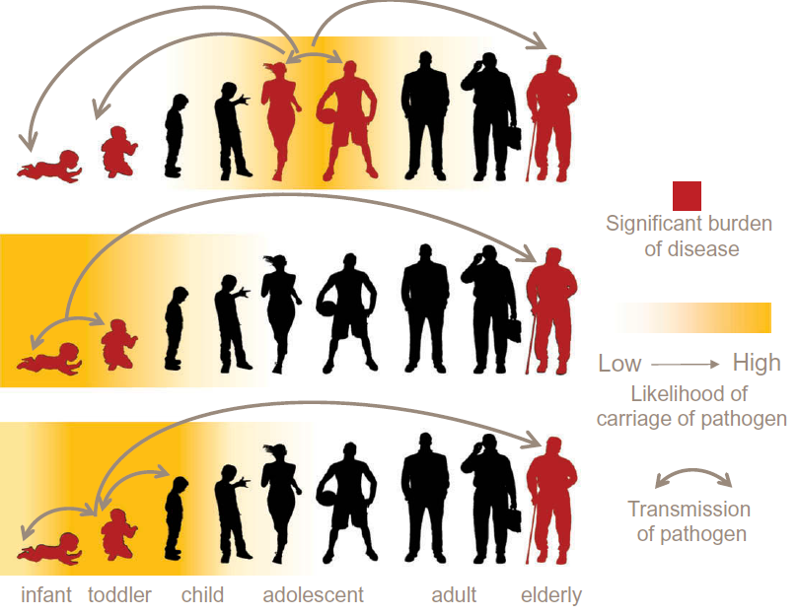
Ведущая роль подростков и молодых взрослых в эпидемиологии МИ в отличие от других патогенов, вызывающих инвазивные инфекции
Neisseria meningitis
Существенное бремя инфекции
Streptococcus pneumoniae
Низкая
Высокая
Вероятность носительства
Haemophilus influenzae тип b
Передача патогена
1. Vetter V et al. Exp Rev Vaccines 2016; 15:641-658

Slide 18
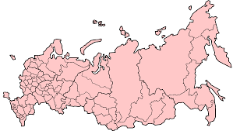
Ветряная оспа в РФ
В 2018 году зарегистрировано 837 829 случаев ветряной оспы¹ (ВО) (2017 – 858 353²), показатель заболеваемости составил 570,76 на 100 тыс. населения (2017 – 585,21 на 100 тыс. населения²). Наблюдается незначительное снижение заболеваемости – на 2,6%¹
В 2018 году зарегистрировано 2 случая летального исхода от ВО, 1 из них – у ребенка¹
94,4% от всех заболевших – дети. Более половины случаев ВО зарегистрировано в возрасте 3–6 лет (56,2 %). В целом по стране наблюдается тенденция снижения заболеваемости детей 3–6 лет, что, вероятно, связано с внедрением вакцинопрофилактики этой инфекции ¹
Ветряная оспа в 2018 году заняла 2 место по величине экономического ущерба от инфекционной патологии после ОРВИ (без туберкулеза и ВИЧ-инфекции) ¹
Экономический ущерб от ВО в 2018 г. в России составил более 28,7 млрд. рублей (2017 г – 12,6 млрд. рублей)¹
В 2018 году вакцинировано около 57 тыс. человек (в 2016 г. – 78 833, 2017 – 73 720²); около 40% из общего числа вакцинированных детей привито в г. Москве – 21 639 чел¹ Вакцинация детей дошкольного возраста позволила добиться снижения заболеваемости ВО в г. Москве, в то время как в целом по стране продолжает наблюдаться тенденция роста показателей заболеваемости этой инфекцией
ВО – ветряная оспа
1. Государственный доклад «О состоянии санитарно-эпидемиологического благополучия населения Российской Федерации 2018 году» https://www.rospotrebnadzor.ru/documents/details.php?ELEMENT_ID=12053 Доступно на 03.03.2020 2. Государственный доклад «О состоянии санитарно-эпидемиологического благополучия населения в Российской Федерации в 2017 году https://www.rospotrebnadzor.ru/documents/details.php?ELEMENT_ID=10145 доступно на 03.03.2020
Notes:
В РФ около 10% среди заболевших составляют лица 14 лет и старше. Среди этой возрастной группы за последние 5 лет заболеваемость ветрянкой возросла с 28 до 58 на 100 тыс. населения.³
Доступно: . https://yaprivit.ru/diseases/vetryanaya-ospa/#verzab | Специалисты о прививках

Slide 19
Осложнения ветряной оспы у подростков и взрослых¹⁻³
Частота осложнений выше в возрасте >15 лет¹
Вероятность госпитализаций у взрослых в 1,9 раза выше,
чем у детей 0–14 лет¹
Пневмония — самая частая причина госпитализации у взрослых²
смертность: 10–30%³
Риск смерти, связанный с ВО³ :
в 25–174 раз выше у взрослых по сравнению с детьми
Marin M et al. J Infect Dis 2008; 197 (Suppl 2): S94–100.
Avnon LS et al. Isr Med Assoc J 2009; 11: 261–5.
Bonanni P, Breuer J, Gershon A et al. BMC Med 2009; 7: 26.
Notes:
Вероятность развития осложнений у подростков (старше 15 лет) и взрослых выше по сравнению со здоровыми детьми². Риск развития осложнений у взрослых в 1,9 раза выше, а риск госпитализации в 6,2 раза выше, чем у детей. Пневмония, редкое осложнение у детей и самая частая причина госпитализации у взрослых с ветряной оспой, ответственная за 27% госпитализаций в США в период с 1995 по 2005 год. Смертность у таких больных составляет 10-20%³.
Риск смерти при заболевании ветряной оспой у взрослых в 25-175 раз выше по сравнению с детьми⁴.
1. Centers for Disease Control and Prevention. Varicella In: Epidemiology and prevention of vaccine-preventable diseases. Atkinson W, Wolfe S, Hamborksy J, McIntyre L, eds. 11th edition. Washington DC: Public Health Foundation, 2009
2. Marin M, Watson TL, Chaves SS, et al. Varicella among adults: data from an active surveillance project, 1995–2005. J Infect Dis 2008; 197 (Suppl 2): S94–100.
3. Avnon LS, Smolikov A, Almog Y. Varicella pneumonia in southern Israel: clinical characteristics, diagnosis and therapeutic considerations. Isr Med Assoc J 2009; 11: 261–5.
4. Bonanni P, Breuer J, Gershon A, et al. Varicella vaccination in Europe – taking the practical approach. BMC Med 2009; 7: 26.

Slide 20
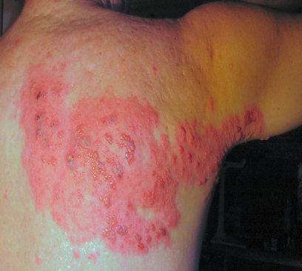
Вирус varicella-zoster вызывает два заболевания: ветряную оспу и опоясывающий герпес
Вирионы varicella-zoster
Ветряная оспа (ветрянка)
В странах с умеренных климатом к подростковому возрасту без вакцинации серопозитивными являются >90%^{1,2}
Опоясывающий герпес
Вторичное заболевание, которое возникает, когда временно неактивный вирус ВО реактивируется у ранее инфицированных лиц³
Изображение предоставлено CDC
Изображение предоставлено CDC
Изображение из WikiMedia (Fisle)
CDC, Центры по контролю и профилактике заболеваний США, Вирус varicella-zoster- вирус ветряной оспы
.
1. Aebi C et al/ Vaccine 2001; 19:3097-103
2.Sengupta N et al/ Eur J Pediatr 2008; 167:47-55
3.Oxman MN J Am Osteopath Assoc 2008; 109: S13-7

Slide 21
Профилактика клещевого энцефалита
Общие профилактические мероприятия: - обработки лесов акарицидами для уменьшения популяции клещей. В массовом масштабе в нашей стране применялись в Удмуртии, Иркутске, Тюменской области. Запрещены в 1961 г.
- ношение защищающей одежды
- применение репеллентов
- удаление клещей с тела
пассивная иммунопрофилактика - введение донорского специфического иммуноглобулина. Эффективность в профилактике КЭ после укуса клеща – 0-80%. Данные противоречивы
Активная иммунопрофилактика - вакцинация
Эффективность – 80-100%, в зависимости от вакцины. Достоверная статистика

Slide 22
КЛЕЩЕВОЙ ЭНЦЕФАЛИТ Новосибирская область (2014-2017 гг.)
Годы | Привитые |  |  |  |  |  | Получившие серопрофилактику
 | Лихо-радочная |  | Очаго-вая |  | Менин-геаль-ная |  | Лихора-дочная |  | Очаговая |  | Менин-геальная
 | абс | % | абс | % | абс | % | абс | % | абс | % | абс | %
2014 | 2 | 100 | - | - | - | - | 7 | 38,9 | 7 | 38,9 | 4 | 22,2
2015 | - | - | - | - | - | - | 14 | 66,6 | 4 | 19,0 | 3 | 14,4
2016 | 1 | 100 | - | - | - | - | 8 | 47,1 | 4 | 23,5 | 5 | 29,4
2017 | 1 | 100 | - | - | - | - | 9 | 39,1 | 6 | 26,1 | 8 | 34,8

Slide 23
Гепатит A: бремя заболевания
Клинический исход ВГА инфекции коррелирует с возрастом^{1–3}
Частота желтухи по возрастной группе⁴
Процентное соотношение
Возраст <6 лет | Возраст 6–14 лет | Возраст >14 лет
<10% | 40–50% | 70–80%
Фульминантный гепатит встречается редко (<1% в целом); показатели выше у пациентов:^{1,2,5,6}
Пожилого возраста
С хроническими заболеваниями печени
С иммуносупрессией
Как правило, у взрослых заболевание более симптоматическое, и тяжесть заболевания с возрастом увеличивается⁷
ВГА- вирус гепатита А
1. Centers for Disease Control and Prevention. Chapter 8: Hepatitis A. In: The Pink Book: Epidemiology and Prevention of Vaccine-Preventable Diseases. Atkinson W et al (Eds). 12th edn. Washington, DC: Public Health Foundation, 2012. pp. 101–114; 2. World Health Organization. The immunological basis for immunization series: module 18: Hepatitis A. WHO press; 2011; 3. Hollinger FB and Ticehurst JR. Hepatitis A Virus. In Fields Virology. 3rd edition. Fields BN, Knipe DM, Howley PM et al (Eds). Philadelphia: Lippincott – Raven Publishers 1996:735–782; 4. Centers for Disease Control and Prevention, 2016. The ABCs of hepatitis fact sheet. https://www.cdc.gov/hepatitis/resources/professionals/pdfs/abctable.pdf (accessed 03.03.2020); 5. Brundage SC. Am Fam Physician 2006;73:2162−2168; 6. World Health Organization. Wkly Epidemiol Rec 2012;87:261−276; 7. World Health Organization, 2016. Hepatitis A Factsheet. http://www.who.int/mediacentre/factsheets/fs328/en/ (accessed 03.03.2020)
Notes:
Клинический исход ГА коррелирует с возрастом.
Тяжесть заболевания и смертность увеличиваются в более старших возрастных группах.
У детей в возрасте до 6 лет инфекция обычно носит бессимптомный характер, и только у 10% развивается желтуха. У других детей и взрослых инфекция обычно протекает с появлением клинических симптомов, желтуха наблюдается в более чем 70% случаев.

Slide 24
Группы риска по гепатиту А
Пациенты с хроническими заболеваниями печени¹
Мужчины, вступающие в половую связь с мужчинами^{1,2}
Группы профессионального риска³
Бытовые контакты инфицированных лиц^{1,2}
♂
♂
Потребители инъекционных наркотиков²
Лица с высоким риском заражения ВИЧ инфекции²
Пациенты с нарушением свертываемости крови²
Дети, посещающие детские сады и ясли²
Сексуальные партнеры больных острым
гепатитом А ¹
Путешественники из стран с низкой в страны со средней/высокой степенью эндемичности²
Сообщества с плохой санитарией, отсутствием чистых источников воды, низким социально-экономическим статусом ^{1,2}
Работники общепита ²
1. World Health Organization, 2016. Hepatitis A Factsheet. http://www.who.int/mediacentre/factsheets/fs328/en/ (accessed 03.03.2020); 2. World Health Organization, 2011. The immunological basis for immunization series: module 18: Hepatitis A. http://apps.who.int/iris/bitstream/10665/44570/1/9789241501422_eng.pdf (accessed 03.03.2020); 3. Grzeszczuk A et al. Med Sci Monit 2003;9:PH11-14

Slide 25
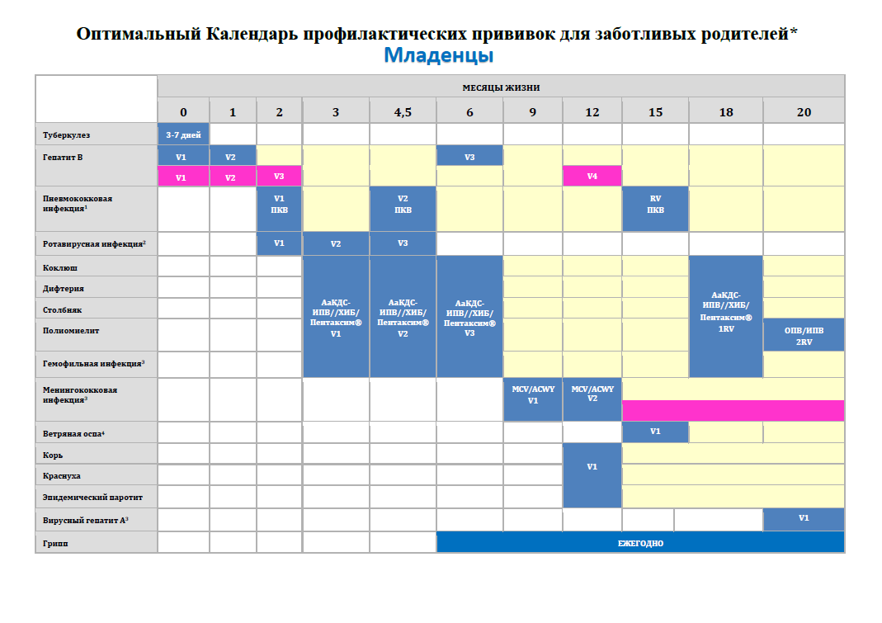
Упоминание торговых наименований препаратов приведено на данном
слайде исключительно в научных целях и не направлено на продвижение,
привлечение внимания или акцентирование преимуществ какого-либо
препарата или производителя. Информация предназначена исключительно
для медицинских работников
Дополнения к Приказу Министерства Здравоохранения РФ от 21 марта 2014 г. №125н «Об утверждении регионального календаря профилактических прививок и календаря профилактических прививок по эпидемическим показаниям"; Приказу №370н Министерства Здравоохранения РФ от 16 июня 2016 г., Приказу №175н Министерства Здравоохранения РФ от 13 апреля 2017 г. «О внесении изменений в приложения №1 и 2 к приказу Министерства здравоохранения РФ от 21 марта №125н.
www.pediatr-russia.ru/content/idealnyj-kalendar-vaktsinatsii-2018

Slide 26
Дополнения к Приказу Министерства Здравоохранения РФ от 21 марта 2014 г. №125н «Об утверждении регионального календаря профилактических прививок и календаря профилактических прививок по эпидемическим показаниям"; Приказу №370н Министерства Здравоохранения РФ от 16 июня 2016 г., Приказу №175н Министерства Здравоохранения РФ от 13 апреля 2017 г. «О внесении изменений в приложения №1 и 2 к приказу Министерства здравоохранения РФ от 21 марта №125н.
www.pediatr-russia.ru/content/idealnyj-kalendar-vaktsinatsii-2018

Slide 27
Календарь вакцинации взрослых в РФ с 18 лет с учетом зарегистрированных в РФ вакцин и Приказа Минздрава России от 21 марта 2014 г. N 125н
Возраст Вакцинация | 18-25 л | 26-35 л | 36-45 л | 46-55 л |  | 56-59 л | 60-64 л | ≥65 л
Грипп | 1 доза ежегодно
Гепатит В | 3 дозы (0–1–6 мес.)
 | 3 дозы (0–7–21 день) — экстренная схема перед хирургическими вмешательствами 3 дозы (0–1–2–12 мес.) — постконтактная профилактика
Коклюш, дифтерия, столбняк | 1 доза каждые 10 лет
Краснуха | 1-2 дозы
Корь | 1-2 дозы с интервалом от 3 мес. |  | 1-2 дозы по эпид. показаниям с интервалом от 3 мес.
 |  |  | 1–2 дозы с интервалом от 3 мес. для лиц из групп риска
Эпид. паротит | 1-2 дозы по эпид. показаниям
ПКВ13 | 1 доза
ППВ23 | 1-2 дозы с интервалом от 5 лет
Менингококковая АСWY (конъюгированная) | 1 доза
Ветряная оспа | 2 дозы с интервалом от 6-10 недель; экстренная профилактика 1 доза в течение первых 72-96 часов
Гепатит А | 2 дозы с интервалом от 6-12 мес
Клещевой энцефалит | вакцинация 3 дозы (0-6-12 мес.), периодическая ревакцинация 1 раз в 3 года
SPRU.ADAC.19.09.017
 | универсальная вакцинация
 | вакцинация для групп риска по состоянию здоровья, условиям труда, возрасту или по эпидемическим показаниям
 | нет рекомендаций
Вакцинопрофилактика работающего населения Руководство для врачей / Под ред. И.В. Бухтиярова, Н.И. Брико. — Москва: МИА, 2019
Notes:
Приказ Минздрава России от 21 марта 2014 г. N 125н (в ред. приказов Минздрава России от 16.06.2016 N 370н, от 13.04.2017 N 175н);
1-12 - в соответствии с инструкциями по применению конкретных вакцин. https://grls.rosminzdrav.ru/grls.aspx .

Slide 28
Что представляет собой иммунизация в течение жизни?
Концепция, которая заключается в том, что вакцинация может обеспечить защиту и пользу для здоровья населения на разных этапах жизни и в разных условиях^{1,2}
Дети грудного возраста
Дети
Подростки/взрослые
Туристы
Работники здравоохранения
Погдотовка к беременности
Пожилые люди
Работник здравоохранения (общий термин, обозначающий целый ряд специалистов, а именно дипломированных врачей, медицинских сестер, специалистов смежных профессий, технических специалистов, уборщиков и носильщиков, у которых повышен риск контакта с возбудителями инфекций)³
1. Global Coalition on Aging, 2013. Life-course immunization: a driver of healthy aging. Доступно по ссылке: https://globalcoalitiononaging.com/wp-content/uploads/2018/07/life-course-immunization_gcoa-for-web-1.pdf.; 2. International Federation on Aging, 2013. Adult vaccination: a key component of healthy aging. http://www.ifa-fiv.org/wp-content/uploads/2015/09/SAATI-Report-2013.pdf; 3. Dini G, et al. Hum Vaccin Immunother 2018;14:772–89. Дата обращения к обоим веб-сайтам: 7 сентября 2018 г.
Notes:
Поэтому Тема- иммунизация в течение жизни актуальна сегодня.
Кроме того группа экспертов ВОЗ по вакцинации, прогнозирует, что в следующее десятилетие риски распространения инфекционных заболеваний возрастут вследствие массовой урбанизации и миграции, роста населения планеты,старение населения, военных конфликтов, стихийных и экологических бедствий

Slide 29
Вопросы?

